Slide 1


Работа со словами
из словаря

Slide 2

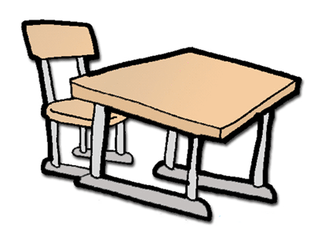


т…варищи
д…журный
р…бята
Notes:
Найдите и запишите словарные слова: товарищи, дежурный, ребята, портфель, карандаш, ученик, тетрадь, учительница, пенал.

Slide 3
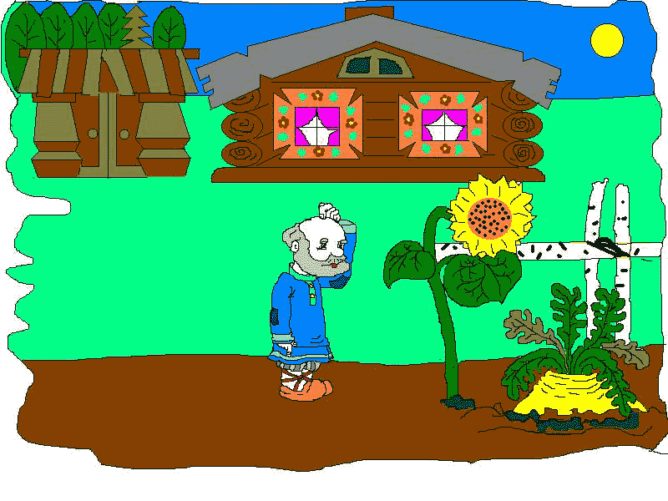



Notes:
«Помогите деду собрать урожай». Напишите словарные слова. Картофель, морковь, капуста, огурец, горох, помидоры, огород, овощи.

Slide 4
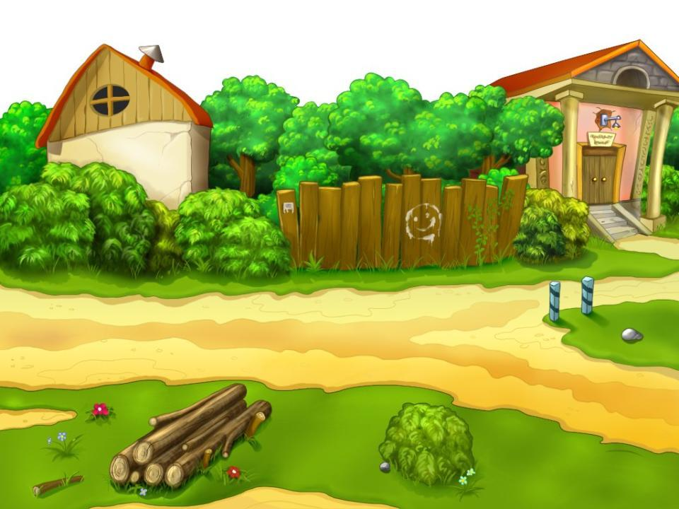

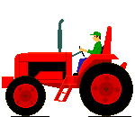

Notes:
«Кто самый внимательный» Найдите и запишите словарные слова: корова, собака, топор, яблоня, трактор, дорога, петух, деревня.

Slide 5
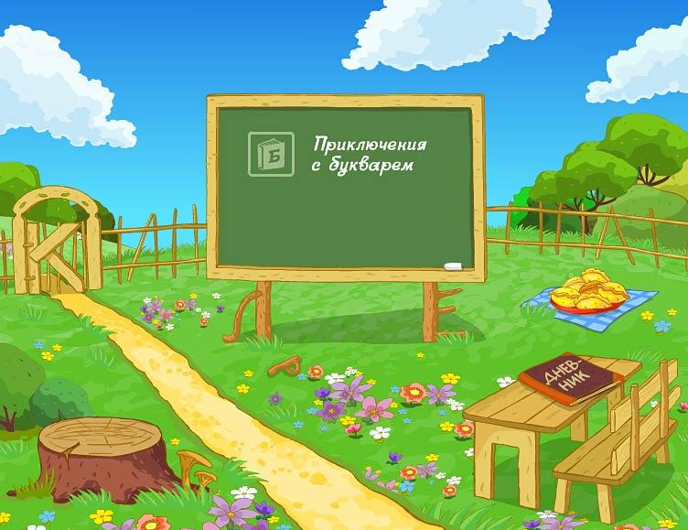

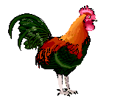


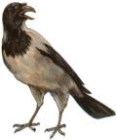
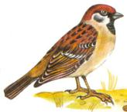


п
е
т
у
х
в
о
р
о
н
а
с
о
р
о
к
а
к
о
р
о
в
а
с
о
б
а
к
а
м
е
д
в
е
д
ь
в
о
р
о
б
е
й

Slide 6
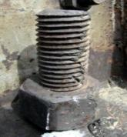
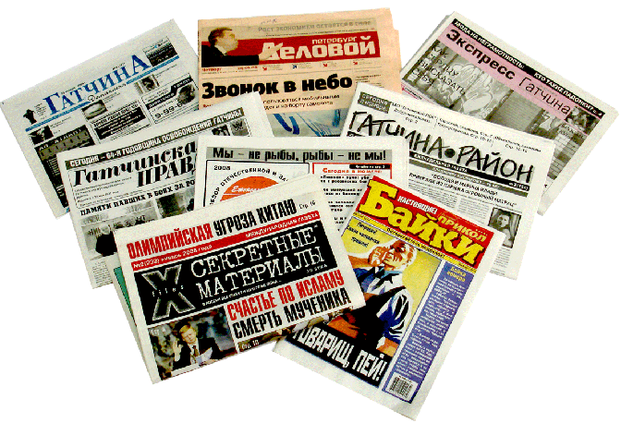

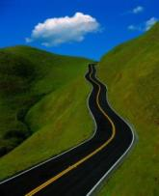
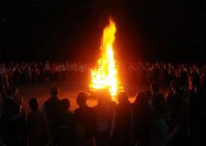
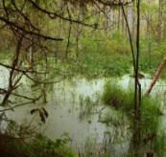
3
б
о
л
о
т
о
д
о
р
о
г
а
ж
е
л
е
з
о
г
а
з
е
т
а
к
о
с
т
ё
р
4
в
а
г
о
н
6
5
1
2

Slide 7
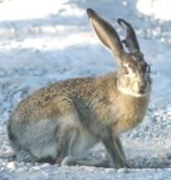
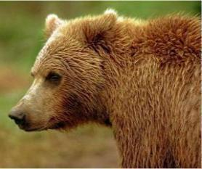
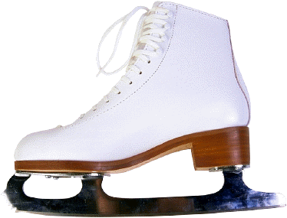
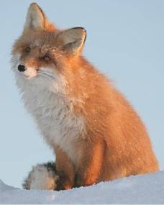

6
м
о
л
о
к
о
л
о
п
а
т
а
л
и
с
и
ц
а
к
о
н
ь
к
и
5
м
е
д
в
е
д
ь
з
а
я
ц
1
4
2
3
Notes:
Молоко, лопата, лисица, коньки, медведь, заяц

Slide 8
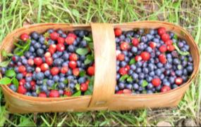
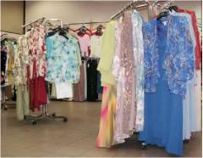

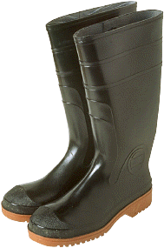
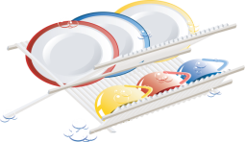

6
р
е
б
я
т
а
п
о
с
у
д
а
м
а
ш
и
н
а
с
а
п
о
г
и
о
д
е
ж
д
а
5
я
г
о
д
а
3
4
2
1

Slide 9
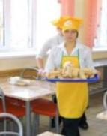
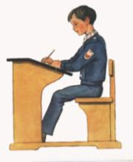



1
д
е
ж
у
р
н
ы
й
р
е
б
я
т
а
т
о
в
а
р
и
щ
р
а
б
о
т
а
у
ч
е
н
и
к
6
к
л
а
с
с
к
а
р
а
н
д
а
ш
5
4
7
2
3

Slide 10
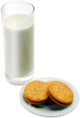
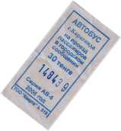
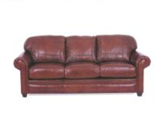
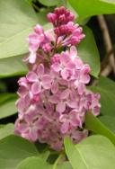
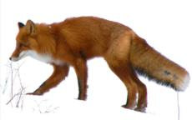

1
у
ж
и
н
б
и
л
е
т
д
и
в
а
н
л
и
м
о
н
2
л
и
с
и
ц
а
3
с
и
р
е
н
ь
6
5
4
Notes:
Ужин, билет, диван, лимон, лисица, сирень.

Slide 11
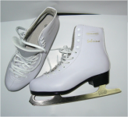
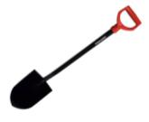

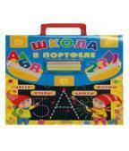
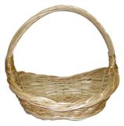
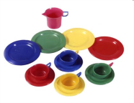
1
т
о
п
о
р
к
о
н
ь
к
и
л
о
п
а
т
а
2
п
о
г
о
д
а
3
п
о
с
у
д
а
к
о
р
з
и
н
а
п
о
р
т
ф
е
л
ь
4
5
6
7

Slide 12

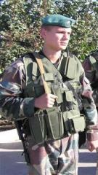

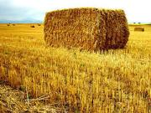

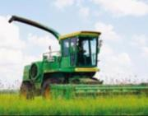
1
ш
о
ф
ё
р
с
о
л
д
а
т
п
о
г
о
д
а
2
с
о
л
о
м
а
к
о
р
а
б
л
ь
3
к
о
м
б
а
й
н
п
о
р
т
р
е
т
5
6
4
7

Slide 13
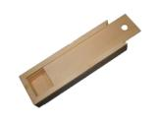
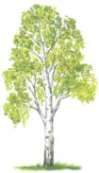


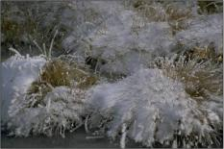
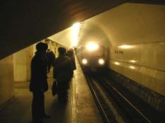
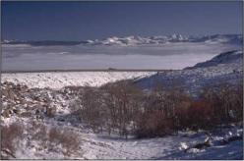
1
2
п
е
н
а
л
б
е
р
ё
з
а
3
б
е
с
е
д
а
д
е
р
е
в
н
я
д
е
к
а
б
р
ь
4
м
е
т
р
о
и
н
е
й
5
6
7

Slide 14
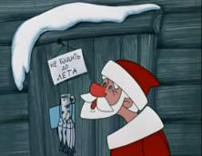
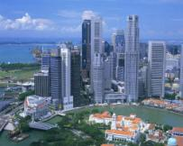
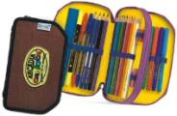

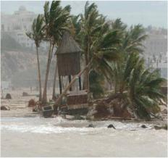
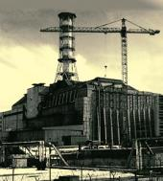
м
о
р
о
з
1
г
о
р
о
д
п
е
н
а
л
з
а
в
о
д
в
е
т
е
р
2
3
я
з
ы
к
4
5
6

Slide 15


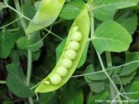
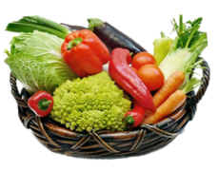
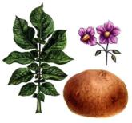
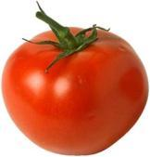
1
п
3
о
к
м
2
м
а
и
о
г
о
р
о
д
5
г
о
р
т
в
о
у
р
к
о
о
р
р
о
о
ф
щ
4
е
х
в
е
и
ц
ь
л
ь
6

Slide 16
«Напишите синонимы»
Вихрь
Пёс
Школьник
Труд
Благодарю
Ранец
в
е
т
е
р
с
о
б
а
к
а
у
ч
е
н
и
к
р
а
б
о
т
а
с
п
а
с
и
б
о
п
о
р
т
ф
е
л
ь

Slide 17
з
в
о
д
А
м
ш
и
н
а
п
л
ь
т
о
р
б
о
т
а
к
п
у
с
т
а

Slide 18
п
н
а
л
Е
п
т
у
х
р
з
а
б
ё
р
б
я
т
а
т
т
р
а
д
ь

Slide 19
г
д
оро
в
н
а
с
к
а
к
в
а
в
б
е
й

